Slide 1

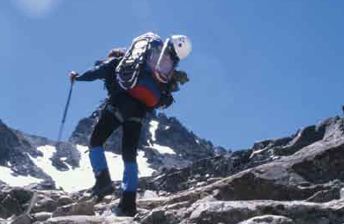
ADMINISTRACIÓN
Una perspectiva global y empresarial 13 ed
Capítulo 15
Liderazgo

Slide 2

Liderazgo
Arte o proceso de influir en las personas para que participen dispuestos y con entusiasmo hacia el logro de las metas del grupo.

Slide 3
Componentes del liderazgo
La capacidad de utilizar el poder con efectividad y de manera responsable.
2) La capacidad de comprender a los seres
humanos.
3) La capacidad de inspirar.
4) La capacidad de actuar de una manera que
desarrolle un clima que conduzca a responder y despertar motivaciones.

Slide 4
Principio del liderazgo
Ya que las personas tienden a seguir a aquellos que, desde su punto de vista, les ofrecen un medio para satisfacer sus metas personales.
Cuanto más comprendan los administradores qué motiva a sus subordinados y cómo operan estos motivadores, y cuanto más reflejen esta comprensión al realizar sus acciones gerenciales, más probable es que sean líderes efectivos.

Slide 5
Enfoques de rasgos del liderazgo
La teoría del “gran hombre” de que los líderes nacen, no se hacen.
Esa teoría perdió mucha de su aceptación con el surgimiento de la escuela del comportamiento de la psicología.
En general, el estudio de los rasgos de los líderes no ha sido un enfoque muy fructífero para explicar el liderazgo.

Slide 6
Enfoques de rasgos del liderazgo (continuación)
No todos los líderes poseen todos los rasgos y muchos que no son líderes pueden tener la mayoría o todos los rasgos.
La mayoría de estos llamados rasgos en realidad son patrones del
comportamiento.

Slide 7
Liderazgo basado en estilo de autoridad
Líder Autocrático , ordena y espera cumplimiento, es dogmático y positivo, y dirige por la habilidad de retener u otorgar recompensas y castigos.
El líder democrático, o participativo, consulta con los subordinados y alienta su
participación.

Slide 8
Liderazgo basado en estilo de autoridad (continuación)
El líder de rienda suelta usa el poder muy poco, si lo hace, da a los subordinados un alto grado de independencia.

Slide 9
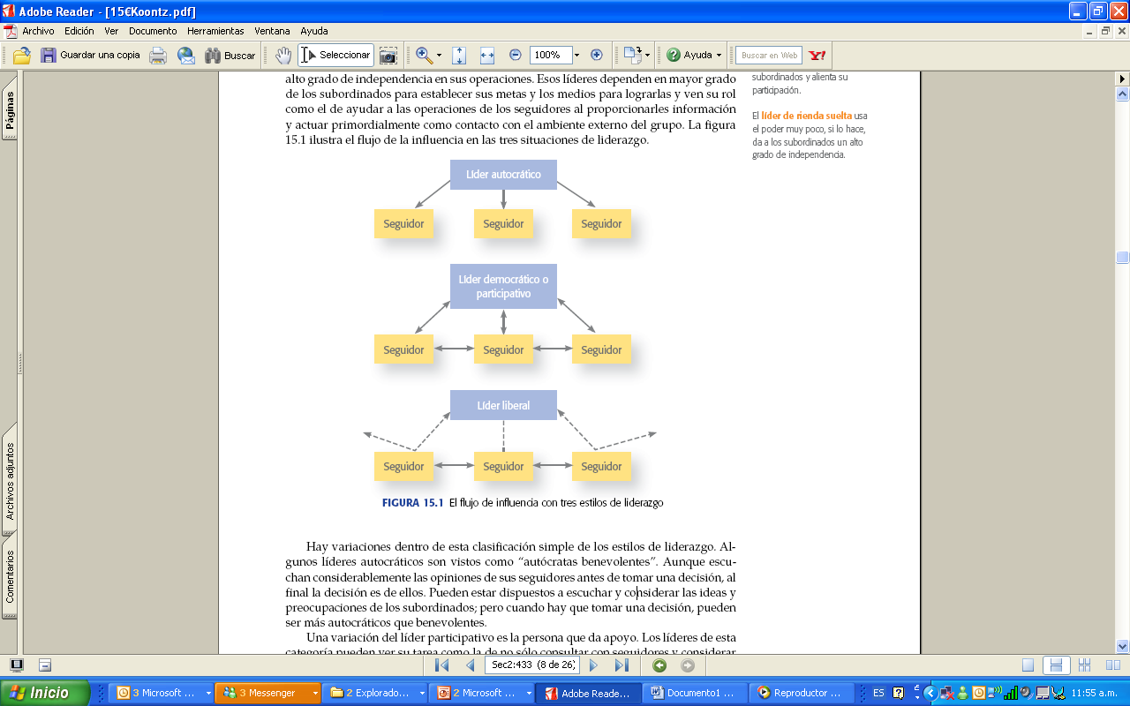
El flujo de influencia con tres estilos de liderazgo

Slide 10
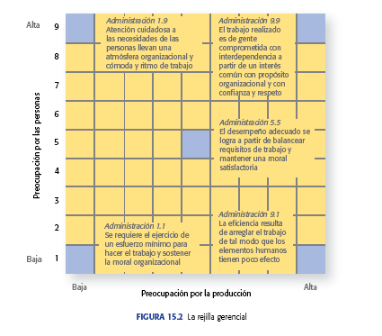
La rejilla o grid gerencial
La rejilla o grid gerencial tiene dos dimensiones:
las personas
la producción.

Slide 11
Liderazgo como un continuo
El liderazgo incluye una variedad de estilos, y van de uno que está centrado en el jefe, a otro que está centrado en el subordinado.

Slide 12
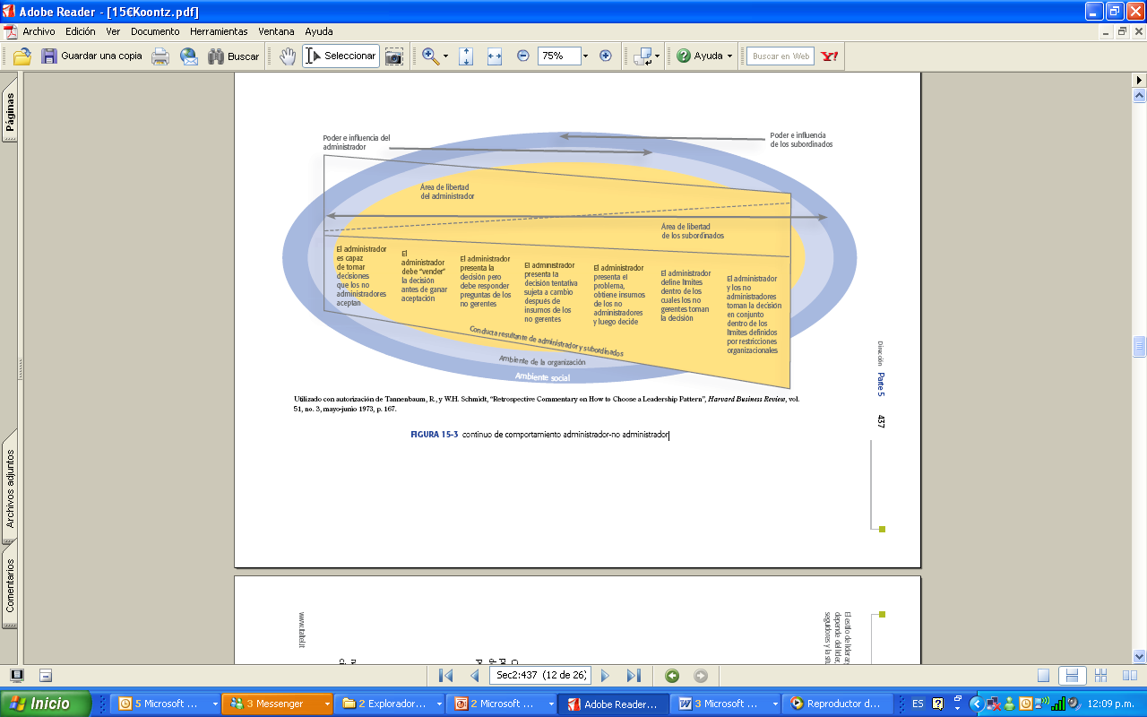
comportamiento administrador- no administrador

Slide 13
Enfoques situacional, o de contingencia del liderazgo
Conforme el enfoque del “gran hombre” iba perdiendo aceptación y los rasgos para comprender el liderazgo crecían, la atención se volvió al estudio de las situaciones y la creencia de que los líderes son el producto de situaciones dadas.

Slide 14
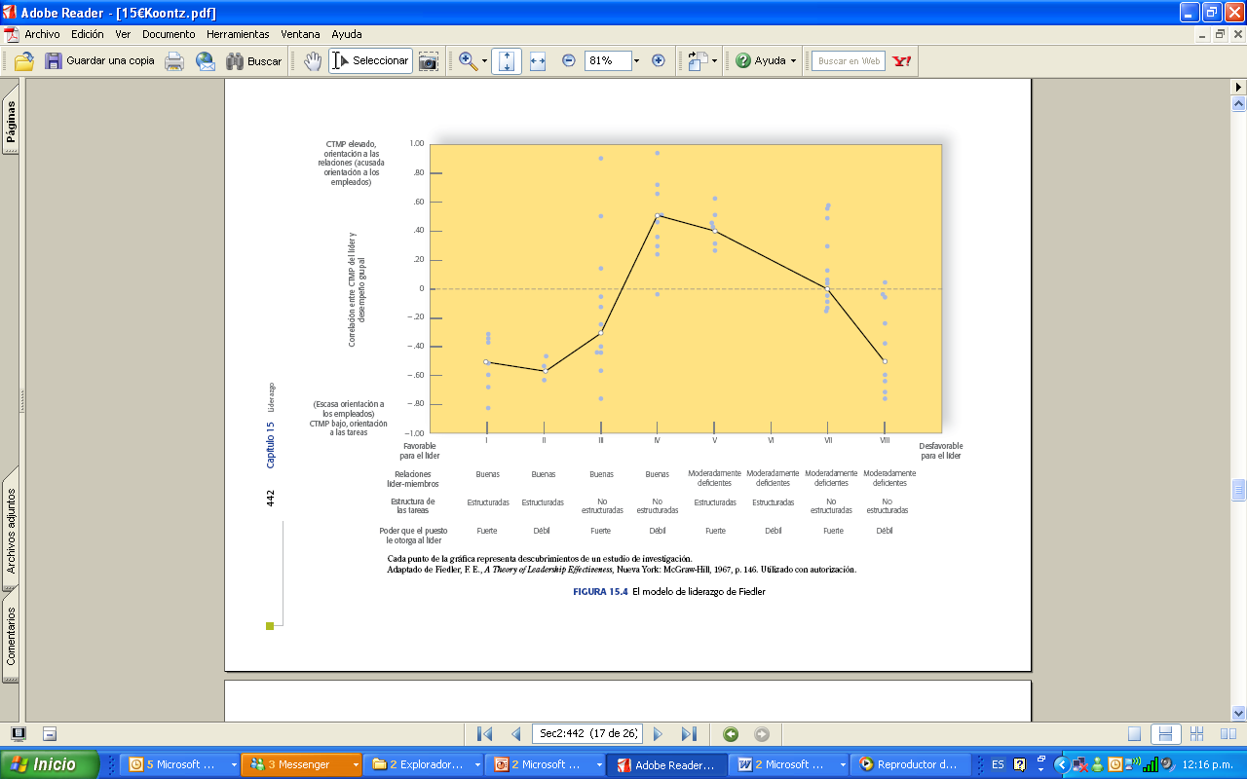
Modelo de liderazgo de Fiedler

Slide 15
La efectividad del liderazgo depende de los diversos elementos en el ambiente del grupo.

Slide 16
El enfoque de ruta-meta a la efectividad del liderazgo
Teoría de la ruta-meta
La principal función del líder es aclarar y establecer metas con los subordinados, ayudarlos a encontrar la mejor ruta para
alcanzar las metas y retirar obstáculos.

Slide 17
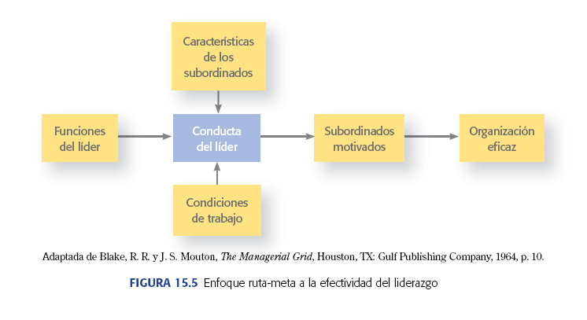
Enfoque ruta-meta

Slide 18
Liderazgo transaccional y transformacional
Los líderes transaccionales identifican qué necesitan hacer los subordinados para
alcanzar los objetivos, lo cual incluye aclarar roles y tareas, recompensar el desempeño y aportar para las necesidades de los seguidores.

Slide 19
Liderazgo transaccional y transformacional (cont)
Los líderes transformacionales articulan
una visión, inspiran y motivan a los seguidores y crean un clima favorable para el cambio organizacional.

Slide 20
CASO EQUIPOS PARES
1.- La Fábrica Sao Martinho, una de las tres más grandes del mundo (cuenta con cinco mil empleados), pertenece al grupo Ometto. Localizada en las proximidades de Ribeirao Preto (Sao Pablo, Brasil) administra un programa de asistencia cuyo presupuesto es casi el doble del presupuesto del municipio de Pradópolis, donde se localiza la fábrica y una buena parte de los cultivos de caña. Ha tenido problemas para el pago de horas extras de los empleados que trabajan en los cultivos y le solicita su apoyo para determinar el pago de los siguientes empleados: Juan Bustillos, colaborador que cuenta con una antigüedad de 3 años, trabaja en el turno diurno en un horario de siete de la mañana a tres de la tarde, con una media hora para desayunar y media hora para comer. Su trabajo consiste en supervisar los campos, en una jornada de lunes a sábado con un día de descanso (el domingo). En las últimas dos semanas ha trabajado 2horas extras diarias, acumulando un total de 24horas extra. El pago mensual que percibe por su labor es de $6,000 pesos/mensuales. Por otro lado, Raymundo López ha apoyado en las labores de transportación de la caña y ha tenido que trabajar durante una semana una hora extra en su turno que comprende de martes a sábado de once de la noche a cinco de la mañana. Raymundo tiene un año colaborando, su sueldo diario es de $80 pesos/día en la planta y su desempeño ha sido extraordinario. Determine el pago correspondiente para cada colaborador.

Slide 21
CASO EQUIPOS IMPARES
1.- El señor Rafael Villalobos es propietario y gerente general de Melo-Ritmos, empresa ubicada a las afueras de Lima, Perú, y especializada en la producción de grabaciones musicales. El señor Villalobos basa su filosofía de compensaciones en razón de los resultados obtenidos y no en razón del número de horas que labora el personal. Sin embargo, dado el crecimiento de la industria en producciones musicales que se ha tenido en la última década, el señor Villalobos ha decidido abrir una sucursal en México, pero requiere su asesoría para determinar los costos en los que incurriría en pagos de prestaciones otorgados por ley para tomar la decisión, en base a la legislación mexicana, de abrir una sucursal o no. En Lima, un trabajador de Melo-Ritmos en un horario diurno de una jornada de 8 horas diarias gana en pesos la cantidad de $8,000 mensuales y sus funciones son: carga de equipo, fotografía, iluminación, audio, cableado, etc. Si tuviera que contratar un empleado en México no podría continuar con su filosofía de trabajo, por lo que requiere saber:

Slide 22
CASO EQUIPOS IMPARES
¿Qué porcentaje del salario devengado puede pagar en especie?
_____________________________________________________________
¿Cuánto pagaría por hora extra? _______________________________
¿Por ley, cuántos días deberá otorgar de vacaciones a un colaborador cuya antigüedad es de 12 meses? ______________________________
FÓRMULA:
SD ÷ 30 ÷ 8 X 1.5 Valor Extra
SD ÷ 30 ÷ 7 X 1.5 Valor Extra
SD ÷ 30 ÷ 6 X 1.5 Valor Extra

